Slide 1
Proje numarası 2021-1-TR01-KA220-VET-000028186
SHOEDES – Döngüsel ekonominin ortaya çıkan taleplerine uygun sürdürülebilir ürünler için yeni ayakkabı tasarımcısı nitelikleri
ULO 4. AYAKKABI ÜRETİMİNDE SÜRDÜRÜLEBİLİR UYGULAMALAR
Endüstriyel ayakkabı üretim süreçlerine ve ilgili makinelere genel bakış
GELİŞTİRİCİ ORTAK: CTCP
Notes:
ULO 4: AYAKKABI ÜRETİMİNDE SÜRDÜRÜLEBİLİR UYGULAMALAR Ders 4.1: Geleneksel ayakkabı üretim süreçleri ve ilgili makinelere genel bakış .

Slide 2
SHOEDES – Döngüsel ekonominin ortaya çıkan taleplerine uygun sürdürülebilir ürünler için yeni ayakkabı tasarımcısı nitelikleri
İçerik
1. Giriş
2. Üretim organizasyonu ve süreç akışı
3. Kesimden bitirmeye kadar endüstriyel teknolojiler
Notes:
Bu ders aşağıdaki gibi yapılandırılmıştır:
Giriş. Üretim organizasyonu ve süreç akışı. Kesimden terbiyeye kadar Geleneksel Teknolojiler

Slide 3
SHOEDES – Döngüsel ekonominin ortaya çıkan taleplerine uygun sürdürülebilir ürünler için yeni ayakkabı tasarımcısı nitelikleri
1. Giriş
Endüstriyel ayakkabı üretim süreçleri, doğrudan işçiler tarafından işletilen teknolojilerin kullanılması anlamına gelir. Genel olarak, süreç emek yoğundur ve operasyonlar vasıflı işçiler tarafından işletilen ekipman ve araçlar kullanılarak yapılır.
Notes:
Ayakkabı sektörü, uygulandığı hemen hemen tüm ülkelerde en geleneksel faaliyet alanlarından biri olarak görülmektedir. Avrupa'da önemli bir istihdam hacminden sorumludur. Emek yoğun bir endüstri olmasına rağmen, üretim süreci teknolojilerinin gelişimi artmaktadır. Bu ders, organizasyon yapısını içeren geleneksel ayakkabı üretim süreçlerine ve kesme, dikiş, montajdan bitirmeye kadar üretim süreci akışına odaklanmaktadır.

Slide 4
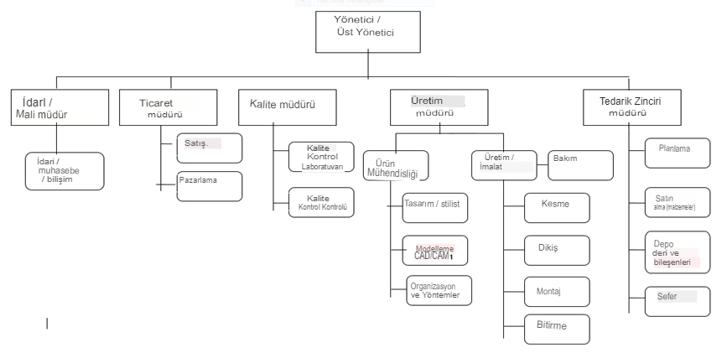
SHOEDES – Döngüsel ekonominin ortaya çıkan taleplerine uygun sürdürülebilir ürünler için yeni ayakkabı tasarımcısı nitelikleri
2. Üretim organizasyonu ve süreç akışı
Tipik bir fonksiyon organizasyon şeması
Notes:
Bir ayakkabı fabrikasının tipik bir fonksiyon organizasyon şeması, genellikle en üstte yönetici veya üst yöneticiyi ve hemen altındaki seviyede, idari, finansal, ticari, üretim, planlama ve satın alma, kalite gibi ana departmanların yöneticilerini içerir

Slide 5
SHOEDES – Döngüsel ekonominin ortaya çıkan taleplerine uygun sürdürülebilir ürünler için yeni ayakkabı tasarımcısı nitelikleri
2. Üretim organizasyonu ve süreç akışı
Ayakkabı üretim sürecinin işlem sırası
Ham malzemelerin alımı
Kesim
Dikime hazırlık
Dikiş
Satış/ pazarlama/sevkiyat
Bitirme ve Paketleme
Montaj
Montaja hazırlık
Notes:
Ayakkabı üretim süreci, normalde ana departmanlarla ilişkilendirilen bir dizi işlemi içerir, yani depo, hammaddelerin alımı ve kontrolünün yapıldığı yer, kesim departmanı, ön dikiş departmanı, dikiş departmanı, ön montaj departmanı, montaj departmanı, bitirme ve paketleme departmanı ve keşif gezisi.

Slide 6
SHOEDES – Döngüsel ekonominin ortaya çıkan taleplerine uygun sürdürülebilir ürünler için yeni ayakkabı tasarımcısı nitelikleri
2. Üretim organizasyonu ve süreç akışı
Kesim
Kenar boyama
El ile
Gezer kafa pres
Yarma
Otomatik Kesme Sistemleri
Kıvırma
Dikime hazırlık
Damgalama
Katlama
Ütüleme
Astar parçalarının dikilmesi
Dikiş
Sıkma
Üst parçaların dikilmesi
….
Fort-bombe yerleştirilmesi
Tela yapıştırma
Montaj
….
Notes:
Üretim süreci, malzemelerin kesilmesiyle başlar - Kumaşın veya derinin gerekli her bölümünü manuel olarak kesmek için kesme kalıbı kullanarak veya bir tıklama makinesi kullanarak veya hatta teknik geliştirmede CAD'e bağlı otomatik bir kesme sistemi aracılığıyla. Ardından, kesme bileşenlerini üst kısmı yapmak üzere hazırlamak için bölme, kumaş takma, ütüleme, damgalama, sıyırma, katlama, kıvırma vb. gibi çeşitli işlemleri içeren ön dikiş gelir. Kumaşın takılması, bileşenlerin kenarlarına bantlanması bunu güçlendirir. Sıyırma, kenarı sivriltmek içindir ve kıvırma, 3D şekil içindir. Serigrafi ve kabartma da bu aşamanın bir parçasıdır. Birçok proseste bu işlemler kesim departmanı ve dikiş departmanı içinde dağıtılır. Ardından, bileşenlerin bir araya getirildiği Dikiş departmanı gelir, üst kısmı yapmak için astar tutturulur. Üst kısım daha sonra montaj departmanına kadar takip eder.

Slide 7
SHOEDES – Döngüsel ekonominin ortaya çıkan taleplerine uygun sürdürülebilir ürünler için yeni ayakkabı tasarımcısı nitelikleri
2. Üretim organizasyonu ve süreç akışı
Bitirme Bölümü
Ayakkabıların temizlenmesi
Balmumu, krem veya sprey uygulayın (üst)
Sevkiyat
Satış Noktası
Cilalama
Son muayene
Ambalajlama
Tüketici
Notes:
Terbiye departmanı iki ana aşamaya ayrılmıştır: bitirme işlemleri ve siparişin müşteriye teslim edildiği keşif gezisi.

Slide 8
SHOEDES – Döngüsel ekonominin ortaya çıkan taleplerine uygun sürdürülebilir ürünler için yeni ayakkabı tasarımcısı nitelikleri
2. Üretim organizasyonu ve süreç akışı
- Geleneksel üretimde ustalar, ayakkabıları baştan sona kendileri yaptılar, ancak modern endüstride süreç birçok ve farklı aşamaya ayrılmıştır:
Ürün mühendisliği: Üretim sürecinde modellerin oluşturulması, detaylandırılması ve eşlik edilmesi; Depo: deri ve diğer malzemelerin alınması, depolanması, sınıflandırılması ve kontrol edilmesi işlemi; Kesim: Ayakkabının üst kısmını oluşturan farklı parçaların kesme işlemi. Saya hazırlığı: dikiş yapabilmek için kesilmiş parçaların hazırlanması;
Notes:
Modern endüstride süreç, ürün mühendisliği, depo, kesme, ön stitiching, stitiching, ön montaj, montaj, bitirme ve paketleme, keşif gibi birçok ve farklı aşamaya ayrılmıştır.

Slide 9
SHOEDES – Döngüsel ekonominin ortaya çıkan taleplerine uygun sürdürülebilir ürünler için yeni ayakkabı tasarımcısı nitelikleri
2. Üretim organizasyonu ve süreç akışı
Dikiş: Ayakkabının üst kısmını/sayasını oluşturan parçaların birleşimi.
Montaja hazırlık: Montaj işlemlerine saya ve tabanların hazırlanması;
Montaj: ayakkabının sayasını taban ile birleştiren işlemler kümesi;
Finisaj ve Paketleme: Ayakkabının temizlenmesi, boyanması ve cilalanması işlemi.
Dağıtım: Paketleme, kutulama ve hedef pazara sevkiyat.

Slide 10
SHOEDES – Döngüsel ekonominin ortaya çıkan taleplerine uygun sürdürülebilir ürünler için yeni ayakkabı tasarımcısı nitelikleri
3. Kesimden bitirmeye kadar geleneksel teknolojiler
Kesim
Deri veya diğer malzemelerin kesilmesi işlemi manuel veya mekanik olarak yapılabilir.
Geleneksel olarak kesme işlemi elle yapılmaya başlandı, ancak günümüzde ayakkabı şirketlerinin büyük bir kısmı bunu yapmak için ya kesim makinesi ya da işlemi gerçekleştirmek için CNC işlemlerini kullanan otomatik makineler gibi ekipman kullanıyor.
Notes:
Deri veya diğer malzemelerin kesilmesi işlemi manuel veya mekanik olarak yapılabilir. Geleneksel olarak kesme işlemi elle yapılmaya başlandı, ancak günümüzde ayakkabı şirketlerinin büyük bir kısmı bunu yapmak için ya kesim makinesi ya da işlemi gerçekleştirmek için CNC işlemlerini kullanan otomatik makineler gibi ekipman kullanıyor.

Slide 11
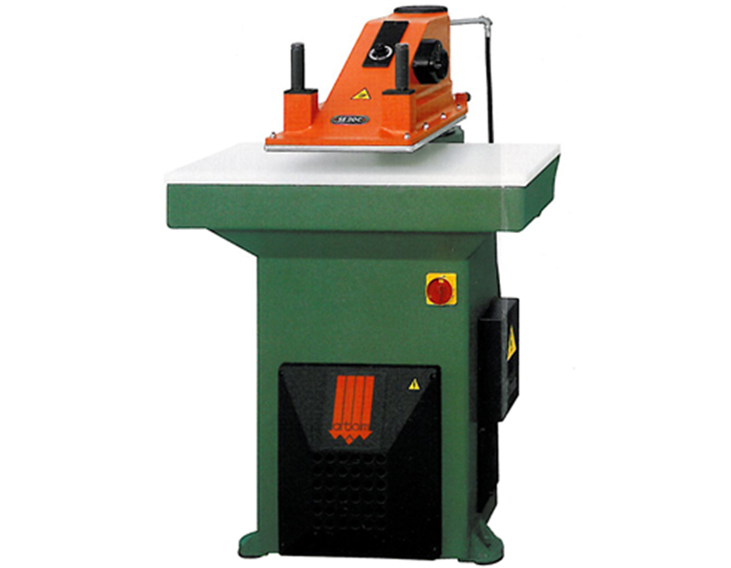
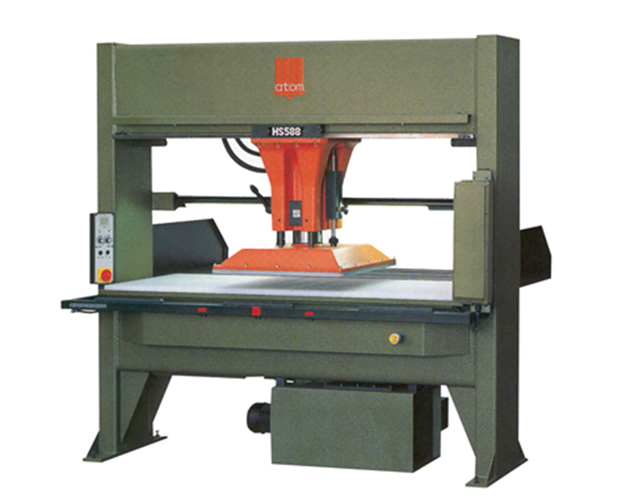
SHOEDES – Döngüsel ekonominin ortaya çıkan taleplerine uygun sürdürülebilir ürünler için yeni ayakkabı tasarımcısı nitelikleri
Kesimde en çok kullanılan teknoloji, her parça için özel olarak hazırlanmış kesim bıçağı ile yapılan mekanik kesmedir (gezer kafa ya da düz kafa).
Notes:
Ayakkabı üretim süreçlerinin çoğunda, tek kesim (daha çok deri için kullanılır) veya katlı kesim (en çok sentetikler için kullanılır) olabilen bir kesme presi kullanılır. Bu ekipmanı kullanmak için, ürün geliştirme bölümünde her model için yapılan karton kalıplara dayalı kesme kalıplarının toplanmasını önceden yürütmek gerekir, bu durumda maliyeti, çalışma süresinin azaltılması ve işgücü ekonomisi ile telafi edilmelidir.

Slide 12
SHOEDES – Döngüsel ekonominin ortaya çıkan taleplerine uygun sürdürülebilir ürünler için yeni ayakkabı tasarımcısı nitelikleri
3. Kesimden bitirmeye kadar geleneksel teknolojiler
Dikiş
Yüzyıllar boyunca ayakkabılar tamamen el dikiş teknikleriyle yapılmıştır. Şu anda dikişe montaj süreçleri hakimdir ve esas olarak dikiş saya üretimi ile sınırlıdır.
Şu anda, ayakkabıların dikişi çeşitli dikiş makineleri ile yapılmaktadır. El dikişi genellikle yardımcıdır ve çoğunlukla farklı dekorasyon türleri için kullanılır.
Notes:
Dikiş, üst kısımların elemanlarını birleştirmenin en ekonomik ve çok yönlü yoludur, ürünün yüksek kalitesini korur, bu da en karmaşık tasarımların gerçekleştirilmesine olanak tanır ve ek bir estetik değer sağlar. Bu yöntemin çok yönlülüğü, deri, kumaş ve suni deri olsun, tüm malzemelere ve tüm ayakkabı modellerine uygulama imkanında yatmaktadır.

Slide 13
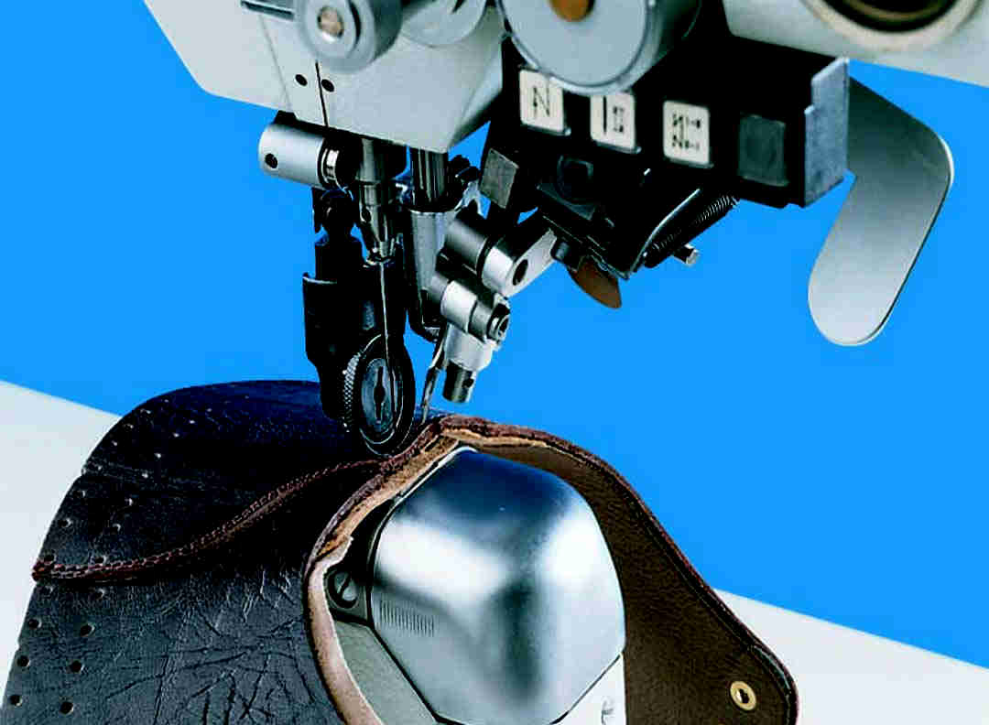
SHOEDES – Döngüsel ekonominin ortaya çıkan taleplerine uygun sürdürülebilir ürünler için yeni ayakkabı tasarımcısı nitelikleri
Dikiş
DİKİŞ PARAMETRELERİ
Dikiş ve dikiş çeşitleri
İğne ve iplik
Dikiş makinesi
Dikiş parametreleri
Notes:
Dikiş sürecinde, aşağıdaki kavramlar ayrılmaz bir şekilde bağlantılıdır: dikilen dikişler ve dikişler, iğneler ve iplikler, dikiş makineleri ve dikiş parametreleri.

Slide 14
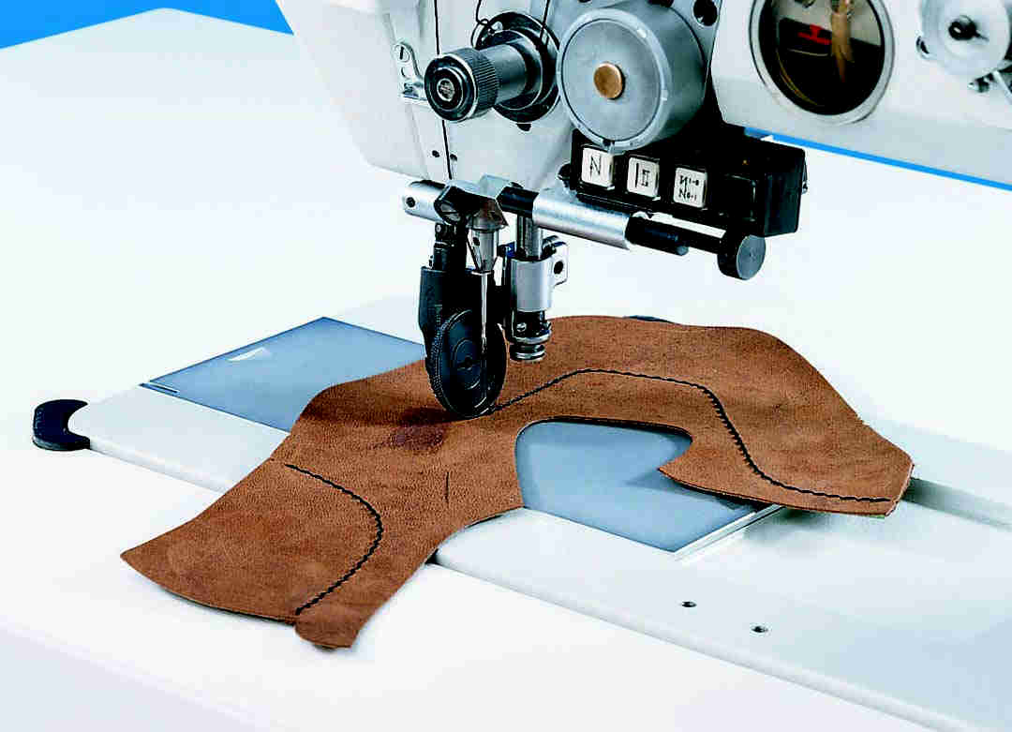
SHOEDES – Döngüsel ekonominin ortaya çıkan taleplerine uygun sürdürülebilir ürünler için yeni ayakkabı tasarımcısı nitelikleri
Dikişte en çok kullanılan teknoloji dikiş makineleridir. İşleme, malzemeye, ürüne göre kullanılan farklı tipte dikiş makineleri vardır.
Notes:
Dikişte en çok kullanılan teknoloji dikiş makineleridir. İşleme, malzemeye, ürüne göre kullanılan farklı tipte dikiş makineleri vardır.

Slide 15
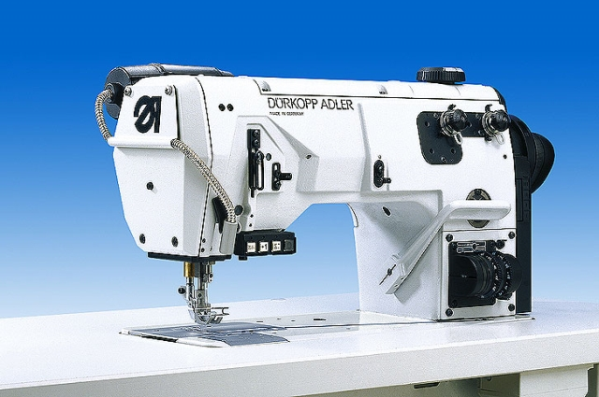
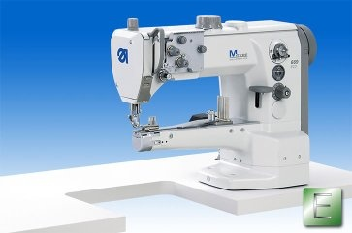
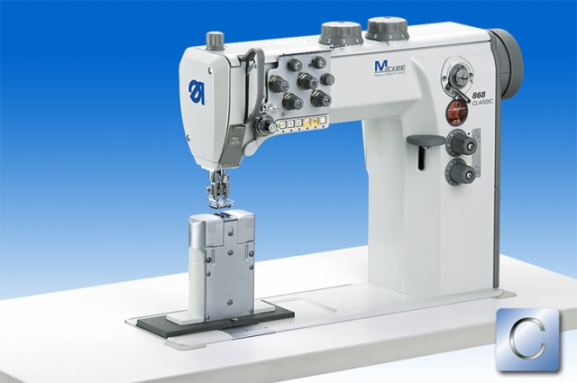
SHOEDES – Döngüsel ekonominin ortaya çıkan taleplerine uygun sürdürülebilir ürünler için yeni ayakkabı tasarımcısı nitelikleri
Dikiş
Düz dikiş makineleri
Kollu dikiş makinesi
Sütunlu dikiş makineleri
Notes:
Düz dikiş makineleri, ayakkabı sayalarının bazı belirli bileşenlerini dikmek için kullanılır, şeklini vurgulamayı gerektirmez. Çoğu zaman, ayak parmağında, yüzü üzerinde üzerinde dikilmiş burunları astarlamak için kullanırlar. Silindir kol dikiş makineleri, erişilmesi zor olan elemanlar üzerinde dışbükey kavisli dikişleri gerçekleştirmek için tasarlanmıştır. Bu makineler sol kol, sağ kol ve işçiye yönlendirilen kol olarak üretilmektedir. Makinelerin yapısı hem çok iğneli çözümler sunar hem de diğerlerinin yanı sıra birleştirmek, ayak parmaklarında dikiş yapmak ve dekoratif dikişler yapmak için ayarlanır. Sütun makineleri - Ulaşılması zor yerlerde ayakkabı sayasının parçalarını eşleştirmenize izin verirler. Kanca mekanizmasını ve konveyör malzemesini yükseltilmiş direğe takarak, karmaşık şekil ve kesimlerin elemanlarını/parçalarını birleştirmek mümkündür. Birleştirilecek parçaların bulunduğu düzlemin makinenin çalışma masasına göre yükseltilmesi, malzemelerden birine "girme" imkanı verir.

Slide 16
SHOEDES – Döngüsel ekonominin ortaya çıkan taleplerine uygun sürdürülebilir ürünler için yeni ayakkabı tasarımcısı nitelikleri
3. Kesimden bitirmeye kadar geleneksel teknolojiler
Monta
Montaj, saya ve taban kısımların birleştirilmesini sağlamak için çeşitli işlemleri içerir. Birkaç ayakkabı montaj sistemi vardır, ancak en çok kullanılanı, tüm dünyada üretilen ayakkabıların çoğunda kullanılan yapıştırmalı halidir. Bu üretim süreci, el aletleri, yapıştırma ve çivilere dayanan zanaat sürecine dayanmaktadır.
Notes:
Montaj, ayakkabının en karmaşık aşamalarından biridir. Geleneksel olarak montaj işlemleri tamamen el işçiliği ve elle yürütülürdü ancak aslında üretilen ayakkabıların çoğu belirli makinelerde desteklenen yapıştırma bir yapı sistemi kullanılarak yapılır. Bu süreçlere, kalıp üzerine üst ve alt parçaların montajı, sayanın sabitleme şekilleri, çimentolama hazırlığı, üst ve alt parçaların takılması, delast ve depolama kalıpları ile ilgili teknolojik prosedürler eşlik eder. Örneğin, strobel, Pratik ve goodyear gibi başka yapı sistemleri de vardır. Küresel olarak bu yapı sistemlerinin doğası genellikle kalıp üzerine montaj sistemi ve yapıştırma teknikleriyle belirlenir.

Slide 17
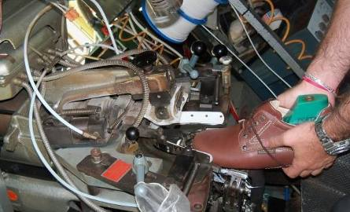
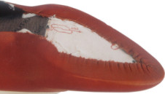
SHOEDES – Döngüsel ekonominin ortaya çıkan taleplerine uygun sürdürülebilir ürünler için yeni ayakkabı tasarımcısı nitelikleri
El ile
Makine ile
Yapıştırma Monta
Notes:
Kalıplama, bu işlemi gerçekleştiren kalıbın şekline göre belirlenen düzlemsel üst kısmın üç boyutlu şekle dönüştürülmesi işlemidir. Kalıplama geliştirme süreci onlarca yıl boyunca devam etti. Başlangıçta ayakkabılar basit aletler kullanılarak elle kalıplanıyordu. Üst kısımları gererken özel bir maşa ve üst kısmın yuvarlatılmış kenarları çivilerle tabanlığa çakılıyordu. Teknoloji ilerledikçe, üst kısımların tek tek parçalarını çivileme işlemini kolaylaştıran ilk makine. Yeni kalıplama sistemleri ortaya çıkmaya başladı. En yaygın sistem çoklu işlemdi. Yavaş yavaş üç işlemli ve çift işlemli sistemler ortaya çıktı. Kalıplama sürecinde önemli olan, doğrudan bağlı elemanlara otomatik olarak uygulanan yeni nesil yapıştırıcılarla sert bağlayıcıların (metinler, klipsler) değiştirilmesiydi.

Slide 18
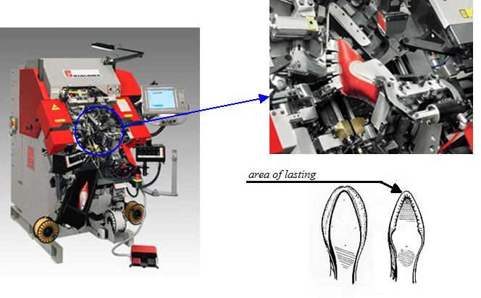
SHOEDES – Döngüsel ekonominin ortaya çıkan taleplerine uygun sürdürülebilir ürünler için yeni ayakkabı tasarımcısı nitelikleri
Montaj – Yapıştırma sistemi
Notes:
Kalıcılık ilkesi, üst kısmı kalıp şekline getirmektir, pedolojik parametrelere ve modaya uygun olarak tasarlanmış ve geliştirilmiş plastik alet ve üst ile alt kısmı birbirine bağlamaktır. Çimentolu yapıda, üst kısım, üst malzemeleri (deri veya başka) gererek kalıbın üzerine zorlanır, işlem iki parça halinde yapılır: İlk olarak, ayak ucu kalıbı - makine kalıbı üst, yanlar ve ön ayak.

Slide 19
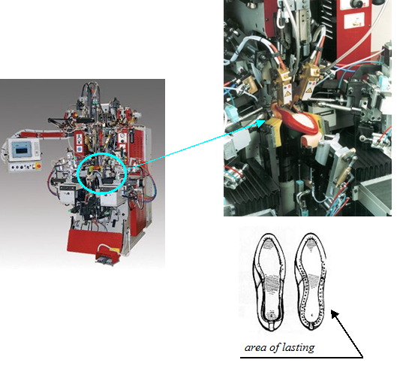
SHOEDES – Döngüsel ekonominin ortaya çıkan taleplerine uygun sürdürülebilir ürünler için yeni ayakkabı tasarımcısı nitelikleri
Montaj – Yapıştırma sistemi
Arka ve ön parçaların dayanıklılığı
Notes:
İşlemin ikinci kısmı arka kısımlar ve ayak tarağı kemiklerini içerir. Kalıcılık döngüsünün tamamı yapıştırıcıyla (genellikle termoplastik) yapılabilir, muhtemelen bazı bölümler geliştirilebilir veya çivilere dayanıklı hale getirilebilir.

Slide 20
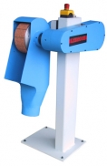
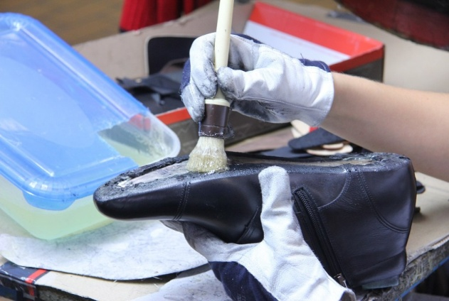
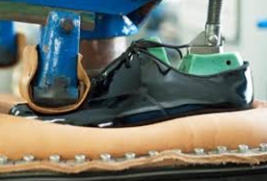
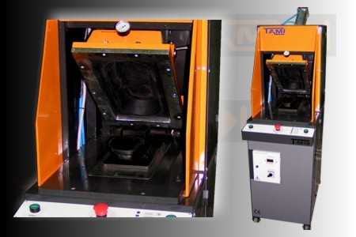
SHOEDES – New footwear designer qualifications for sustainable products that comply with the emerging demands of circular economy
3. Montaj – Diğer işlemler
Zımpara işlemi ve yapıştırıcı uygulaması
Tabanlar ve saya arasındaki yapışmanın preslenmesi
Notes:
Kaba işleme: Bu işlem çoğunlukla kaba işleme makineleri adı verilen özel makinelerde gerçekleştirilir. Taşlama aleti en özel kalkanlar, başlıklar veya aşındırıcı bezdir. Aşınma, cildin dış yapısını çıkarmaktır. Bu faktör yapıştırılmış bağlantının mukavemetini ve dayanıklılığını belirler.
Yapıştırıcı uygulama – bu işlem sıklıkla manuel olarak yapılır, ancak esas olarak düz monte edilmiş üst kısımlarda bu işlemi sağlamak için CNC makineleri zaten mevcuttur. Yapıştırıcılar kurutulmalı ve bir sonraki işlemden önce yeniden etkinleştirilmelidir.
Presleme – bu işlem üst kısmı ayakkabının alt kısmıyla birleştirme işlemini tamamlar. Presleme sürecinde kullanılan yapıştırılmış malzeme ve yapıştırıcı türlerinden kaynaklanan uygulanabilir parametreleri gözlemleriz. Temel parametreler arasında basınç miktarı ve presleme süresi bulunur.

Slide 21
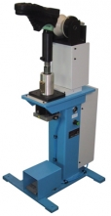
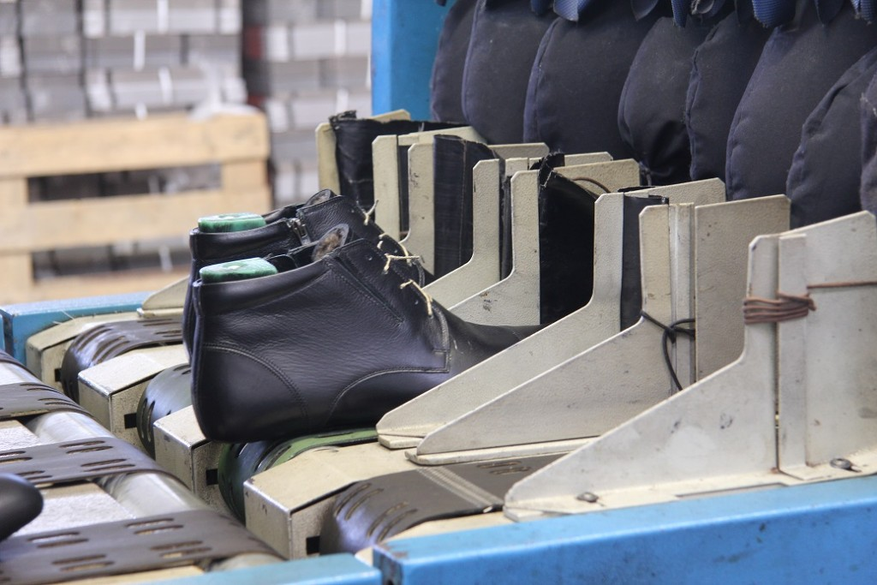
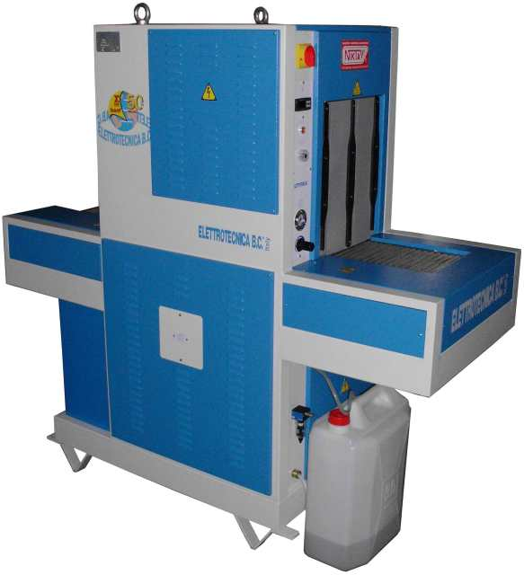
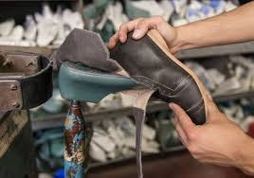
SHOEDES – New footwear designer qualifications for sustainable products that comply with the emerging demands of circular economy
Montaj – son işlemler
Ayakkabıları stabilize etmek için makine (düşük sıcaklık)
Kalıp çıkarma makinesi
Ayakkabıyı sabitleyin ve kalıbı çıkartın
Notes:
Ayakkabı preslendikten sonra, yapıştırıcının termal aktivasyonu ve sıkıştırma işleminden sonra ayakkabının sıcaklığını düşürmek için yapılan, halk arasında soğutucular olarak adlandırılan özel cihazlara dönüşür. Stabilizasyon süreci, kalıplama sürecinde kalıp tarafından verilen ayakkabı üst kısımlarının şeklini sağlamlaştırmayı amaçlar. Kalıplar özel raflara elle kaydırılabilir veya kalıp çekicisi kullanılabilir. Ayakkabı, bitirme işlemleri için veya ürüne bağlı olarak, yan dikiş (spor ayakkabılarda sıklıkla kullanılır) ve öklçe çakma (yüksek topuklu ayakkabılarda kullanılır) gibi bitirmeden önce yapılan diğer özel işlemler için takip edilir.

Slide 22
SHOEDES – Döngüsel ekonominin ortaya çıkan taleplerine uygun sürdürülebilir ürünler için yeni ayakkabı tasarımcısı nitelikleri
3. Kesimden bitirmeye kadar geleneksel teknolojiler
Finisaj
Finisaj, ayakkabı imalatının son işlemlerini içerir. Son işlem, ayakkabının yüzeyinde en iyi işlemi sağlamak, ürünün görsel görünümünü iyileştirmek ve hem görsel hem de dokunuşla daha çekici hale getirmek amacıyla yapılır.
Notes:
Birkaç bitirme yöntemi vardır. Çeşitli bitirme türleri esas olarak kullanılan malzeme türüne, istenen son görünüme ve model yapılandırmasına bağlıdır.
Aynı model, kullanılan deri türüne bağlı olarak farklı bitirmelere bile sahip olabilir, böylece çeşitli Bitirme Türleri ortaya çıkar.
Bitirme işlemleriyle ürün daha güzel, çekici ve daha yumuşak bir dokunuşa sahip hale gelirse, ürünü satan farkı elde edebiliriz.

Slide 23
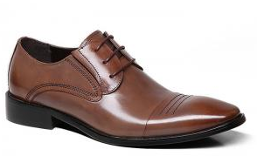
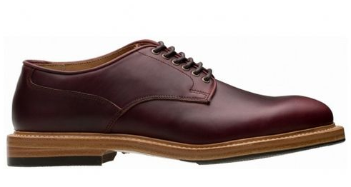
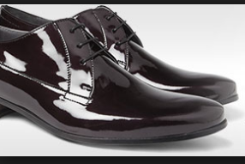
SHOEDES – Döngüsel ekonominin ortaya çıkan taleplerine uygun sürdürülebilir ürünler için yeni ayakkabı tasarımcısı nitelikleri
Finisaj türleri
Mumlu kaplama
Mat bitirmek
Cilalama/resim rugan ayakkabı
Notes:
Ayakkabılarda kullanılan ana finisaj türleri şunlardır: mumsu, mat bitirmek ve cilalamak. Görsellerde mumlu kaplama, mat ve cilalama (plastikleştirme) örneklerini görmek mümkündür. Mumsu kaplama, daha fazla işlem gerektiren bir kaplama türüdür, çünkü bu durumda deri, örneğin anilin ve yarı anilin gibi daha emici ve hamdır ve tabaklama fabrikasında tamamen bitirilmedikleri için ayakkabı fabrikasında son bir terbiye gerektirir. Yağlı bitiş, esas olarak üretim sırasında yağın uygulandığı baldır derisi ile ilişkilidir. Plastikleştirilmiş kaplama, çok yüksek parlaklıkta bir yüzey elde etmek için PVC veya poliüretan yüzey kaplamasına sahip rugan derilerle ilişkilidir. Tedavi, yüksek moda ayakkabılar için kullanılır, ancak derinin nefes alma ve teri serbest bırakma yeteneğini azaltma dezavantajına sahiptir.

Slide 24
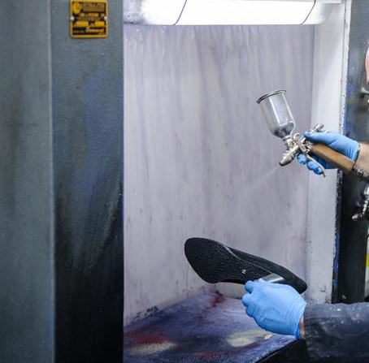
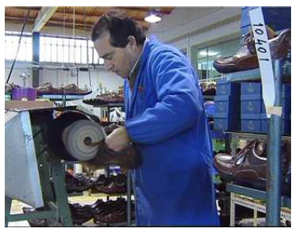
SHOEDES – Döngüsel ekonominin ortaya çıkan taleplerine uygun sürdürülebilir ürünler için yeni ayakkabı tasarımcısı nitelikleri
Finisaj teknolojisi
Fırça
Boya
Notes:
Bitirme işlemi, temizleme, taban astarı uygulaması, bağcıklar ve etiketler gibi manuel işlemlerde çok fazla desteklenir. Bitirme işlemlerinde kullanılan teknolojiler genellikle fırçalar ve boyama kabinleridir. Fırçalar, cilalama, pürüzsüzlük, parlaklık ve fazla bitirme ürünlerinin çıkarılması gibi işlevleri olduğu için bitirme işleminde çok önemlidir. Manuel hız seçicili döner makineler, en iyi sonuçları elde etmek için çok önemli olan hızın kontrol edilmesine izin verdiği için en uygun olanlardır.
Boyama kabinleri genellikle bitirmeyi işçi için daha verimli ve güvenli hale getirmek için kullanılır. Bitirme tabanlarını uygulamak, parlaklık uygulamaları, yağlar, renk düzeltme mürekkepleri ve renk geliştiriciler için boya kabininde basınçlı hava tabancaları kullanılması önerilir. Tabancalar, uygulama tekdüzeliği avantajına sahiptir ve basınç kontrolüne sahip olmalı ve her zaman iyi temizlenmelidir.

Slide 25
SHOEDES – Döngüsel ekonominin ortaya çıkan taleplerine uygun sürdürülebilir ürünler için yeni ayakkabı tasarımcısı nitelikleri
Girişimci Rehberi N13 - Üretim Organizasyonu- www.ctcp.pt
N5 Girişimci Rehberi- Strateji– www.ctcp.pt
Teknik videolar CTCP– www.ctcp.pt
Kaynaklar

Slide 26
WWW.SHOEDES.EU

